Slide 1

La procrastinación y cómo superarla
Service News # 22

Slide 2

Según la Real Academia Española, procrastinar se define como diferir o aplazar, siendo algunos de sus sinónimos posponer, retrasar, postergar, demorar, retardad o dilatar.
La palabra procrastinación proviene del latín PRO- , que significa “adelante” y CRASTINANTE, que significa “mañana”.
La procrastinación se refiere a la idea reconfortante de dejar una actividad relevante para después. Posponer algún plan o actividad de forma irracional; es decir, dilatar tareas de forma voluntaria a pesar de saber que ese retraso nos perjudicará.

Slide 3
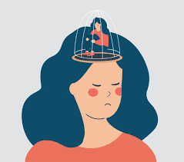
¿Por qué procrastinamos?
La procrastinación puede tener varios orígenes y factores que contribuyen a que las misma se lleve a cabo y se repita.
Bajo nivel de autoconfianza
En ciertos momento, es posible que se dude de la capacidad para lograr o realizar determinada tarea. De esta manera, la procrastinación es una idea que viene derivada a una falta de confianza o una opinión pobre de las propias habilidades y conocimientos.
EJEMPLO:
Debo culminar mis estudios universitarios para optar por una mejor plaza.
Pero… será cuando empiece el siguiente semestre o el próximo año.
Objetivo
Baja autoconfianza
Procrastinación
Posiblemente no voy a entender nada, mejor lo hago luego.

Slide 4
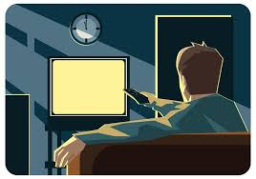
2. Pereza
En muchas ocasiones se posponen tareas por falta de motivación o simplemente por falta de disposición. En estos momentos, se hace presente la tendencia a elegir actividades placenteras que requieran de menos acción, análisis o desgaste físico / mental.
La pereza genera inacción , lo que frena a la realización de actividades importantes en los momentos óptimos.
EJEMPLO:
Debo realizar un ensayo sobre los “Las diferentes ideologías políticas” para completar mi puntaje de zona en la universidad.
Pero… será mañana. Hoy quiero ver el nuevo episodio de la serie y no pensar en nada.
Objetivo
No tengo energía ni ganas de hacer el esfuerzo ahora mismo.
Procrastinación

Slide 5

3. Miedo al fracaso
Mantenerse en un estado mental de miedo, evita realizar las actividades necesarias para la mejora continua, ya que desde antes de empezar, se puede considerar que se fracasará.
Como resultado a tal miedo, se decide no hacer nada, con tal de evadir la equivocación o el fallo.
La consecuencia a largo plazo es la permanencia en un estado limitado e improductivo.
EJEMPLO:
Me gustaría aprender a nadar. De pequeño nunca tuve la oportunidad de aprender y me gustaría hacerlo ahora.
Pero… lo más seguro es que no pueda. La gente se burlará de mí y podría ahogarme en el interno.
Mejor evito las piscinas, el mar y los lagos.
Objetivo
Procrastinación
Tengo miedo a fallar.

Slide 6
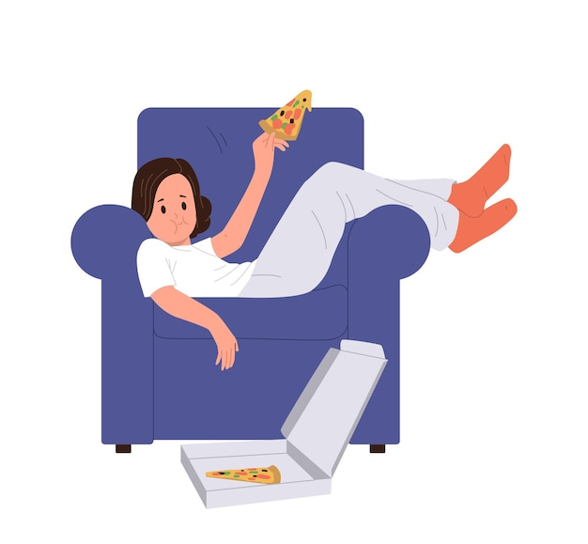
3. Falta de enfoque
Esta es una causa común de la procrastinación.
Al no contar con un plan concreto, no se tiene un propósito claro de movimiento efectivo, por lo que es posible experimentar falta de sentido y recurrir al no hacer nada.
EJEMPLO:
No sé que hacer, no miro claro mi futuro.
Pero… ya vendrá pronto una idea. Por el momento mejor no hago nada. Lo que tenga que ser, será.
Objetivo
Procrastinación

Slide 7
En la mayoría de las ocasiones, la procrastinación provoca sentimientos de arrepentimiento y culpa que, paradójicamente, llevan a la persona a recurrir a la procrastinación nuevamente. De esta manera, se convierte en un ciclo activo en la vida de inacción y poca productividad.

Slide 8
¿Cómo nos afecta la procrastinación?
Cuando este hábito se generaliza y forma parte de nuestra vida diaria, supone pérdidas en todos los ámbitos.
En el ámbito laboral:
* Quedar estancado en la misma plaza
* Perder un trabajo por falta de resultados óptimos
* No conseguir un empleo
En el ámbito familiar:
* Problemas con la pareja por falta de acción.
* Problemas de escasa relación con los hijos o de formación efectiva.
* Problemas de estilo de vida. Caer en conformismo.
En el ámbito social:
* Alejarse del círculo de amigos cercanos
* Evitación al networking
Evitación del co aprendizaje

Slide 9
¿Cómo combatir la procrastinación?
Evita el diálogo interno negativo
Evitar pensar en “debía haberlo hecho”, “debí haber ido”, hubiera comenzado antes”, son frases que te ponen en una posición en la cual es fácil victimizarte y experimentar tristeza o miedo.
La capacidad del auto perdón conduce a reducir la procrastinación. De igual manera, aumenta el sentido de responsabilidad.
2. Traza un plan de acción
Propón una metas alcanzables y celebra cada pequeño logro que te lleve a cumplir la meta final.
Recuerda que lo que se realiza de forma constante se convierte en hábito, por lo que será más fácil realizar las actividades porque ya serán parte de una rutina.

Slide 10
3.Identifica tus miedos
Al momento de identificar el miedo que detonó los pensamientos de fracaso, será más fácil comenzar.
El primer paso será planta el miedo como un reto. “¿Qué pasa si fallo?” – “ Me levanto y vuelvo a la jugada.”
En resumen, cambia la forma en la que percibes la actividad o la tarea por hacer. Piensa en el beneficio que traerá a corto, mediano o largo plazo.
“Ningún mar el calma hizo experto a un marinero” – proverbio popular

Slide 11
BIBLIOGRAFÍA
Steel, P. (2017). Procrastinación. Por qué dejamos para mañana lo que podemos hacer hoy. DEBOLS!LLO. Recuperado de: https://www.google.com.gt/books/edition/Procrastinaci%C3%B3n/5v01DwAAQBAJ?hl=es&gbpv=0
White,P. (2022). Superar la Procrastinación y aumenta tu productividad. Recuperado de: https://www.google.com.gt/books/edition/Supera_la_Procrastinacion_Workbook/Pif7EAAAQBAJ?hl=es&gbpv=0
Rojas, F. (2020). Métodos para curar la procrastinación, mala productividad y pobre gestión del tiempo. Recuperado de: https://www.google.com.gt/books/edition/M%C3%A9todos_para_Curar_la_Procrastinaci%C3%B3n/bLwLEAAAQBAJ?hl=es&gbpv=0

